Slide 1
Positioning & Menu
Bài 4: Phần ii
Xây dựng trang web Positioning & Menu

Slide 2

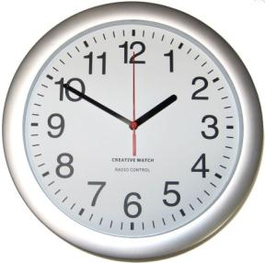
Điểm danh

Slide 3

Nội dung bài học
Review nội dung bài học online 1
Thảo luận các tình huống trong bài online 1
Trình bày chuyên đề
Giới thiệu bài học online 2

Slide 4

Review bài online

Slide 5
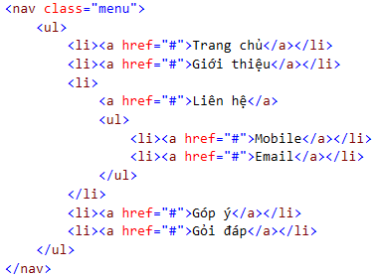

Nội dung bài online 2
Thiết kế menu ngang
.menu>ul>li{
display:inline-block;
Position:relative;
}
Thiết kế menu con
.menu ul ul{
position:absolute;
display:none;
}
.menu>ul>li:hover>ul{
display:block;
}

Slide 6
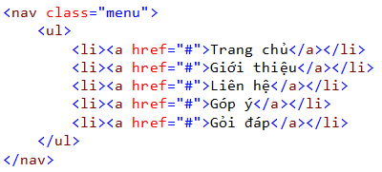
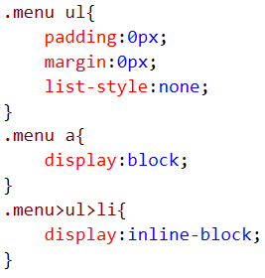
Thiết kế menu ngang

Slide 7
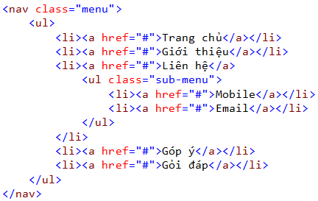
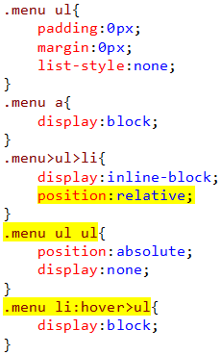

Thiết kế menu con

Slide 8
Thảo luận

Slide 9
Thảo luận
Giải pháp nào để có được menu trên
Menu ngang
.menu>ul
.menu>ul>li>a
.menu>ul>li>a:hover
Menu con
.menu ul ul
.menu ul ul a
.menu ul ul a:hover

Slide 10
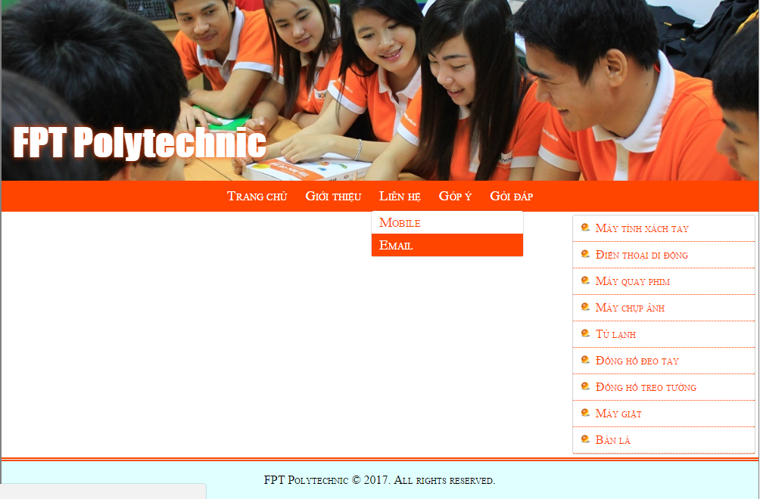
Giải pháp hoàn thiện layout

Slide 11
Chuyên đề
Phân nhóm
Bốc thăm chuyên đề
Thảo luận
Trình bày

Slide 12



Chia nhóm thuyết trình
Mỗi nhóm tối đa 5 sinh viên
Mỗi nhóm thảo luận một bài tập trong lab hoặc GV giao.
Chọn 2 nhóm lên thuyết trình
Chuyên đề 3
Chuyên đề 1
Chuyên đề 4
Chuyên đề 2
Notes:
Tối đa 5 thành viên

Slide 13
Bài học online 2

Slide 14
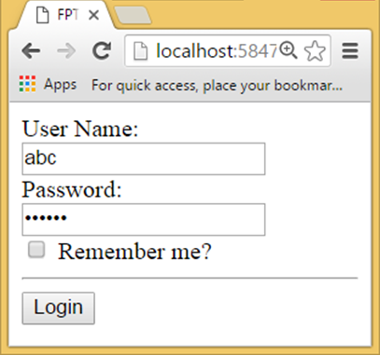
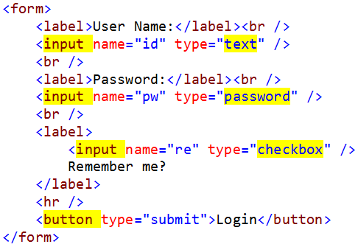
Thiết kế form cơ bản
<form action=“” method=“” enctype=“”>
<input type=“”>
<textarea rows=“” cols=“”>
<select multiple>

Slide 15
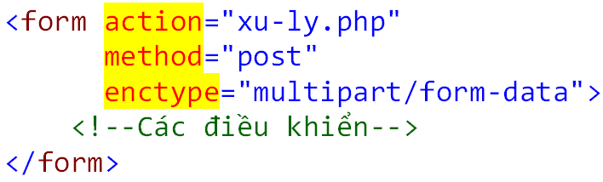
Cấu trúc form
Thẻ chứa các điều khiển trên form
Các thuộc tính thường sử dụng
@action: chỉ ra chương trình xử lý form trên server
@method: phương thức truyền dữ liệu đến server (post hoặc [get])
@enctype: kiểu đóng gói dữ liệu ([application/x-www-form-urlencoded], multipart/form-data, text/plain)

Slide 16
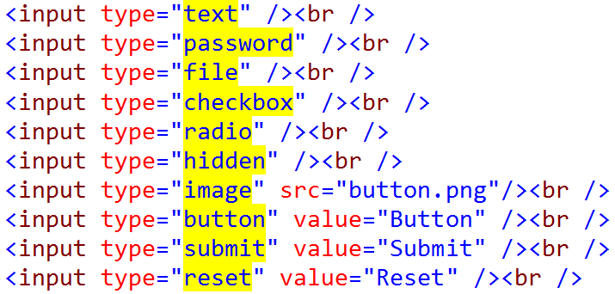
Thẻ input
10 điều khiển cơ bản trong HTML được tạo ra từ thẻ này

Slide 17
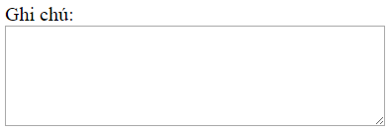
Thẻ textarea
<textarea rows=“?” cols=“?”>
Tạo ô nhập nhiều dòng.
Các thuộc tính thường được sử dụng
@rows: số hàng nhìn thấy, nhiều hơn phải cuộn
@cols: số cột, mỗi cột có độ rộng bằng ký tự rộng nhất (M hoặc W)

Slide 18


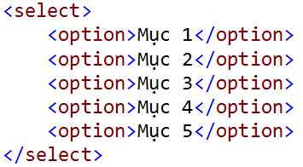
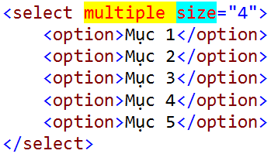
Thẻ select
<select multiple size=“?”>
Tạo danh sách mục chọn, 2 loại danh sách mục chọn:
ComboBox là danh sách các mục chỉ cho phép chọn một
ListBox là danh sách các mục cho chọn nhiều

Slide 19

Tóm tắt bài học
Thiết kế menu đứng
Thiết kế menu ngang
Thiết kế menu con
Thảo luận
Trình bày chuyên đề
Giới thiệu bài mới

Slide 20



Cảm ơn

